Slide 1
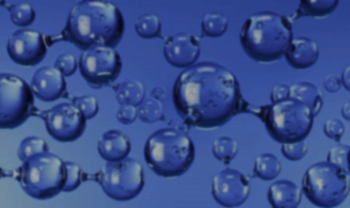
L’ avenir de l’ humanitÉ- une vision scientifique risquée?
~ Comment les prouesses des scientifiques modÉlisent notre avenir~

Slide 2

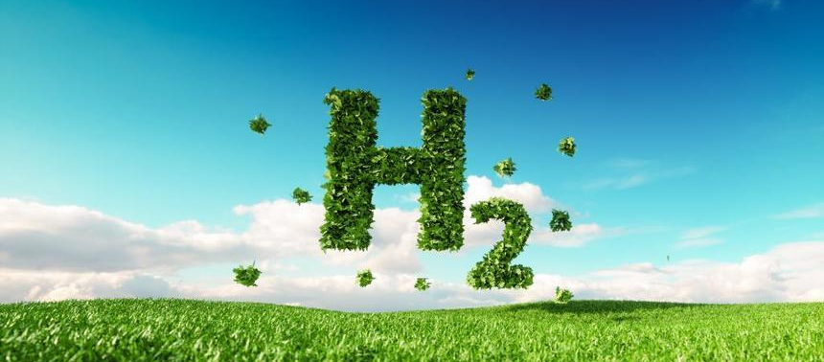
Le combustible de l’ avenir
LES MOTEURS À HYDROGÈNE, SONT-ILS LA SOLUTION POUR RÉDUIRE LA POLLUTION?
NOTRE ÉQUIPE
BOLBOASA EDEN
COMANESCU MIHAI
GATI BOGDAN IULIAN- DUMITRU
NAN OVIDIU

Slide 3
2. LE FONCTIONNEMENT ET LES AUTRES UTILISATIONS
1. L’HISTOIRE DU MOTEUR À HYDROGÈNE
4. L’INFRASTRUCTURE NÉCESSAIRE
3. L’OBTENTION DE L’ HYDROGÈNE ET LES EFFETS
CONTENU
6. CONCLUSION
5. LES AVANTAGES ET LES DÉSAVANTAGES

Slide 4
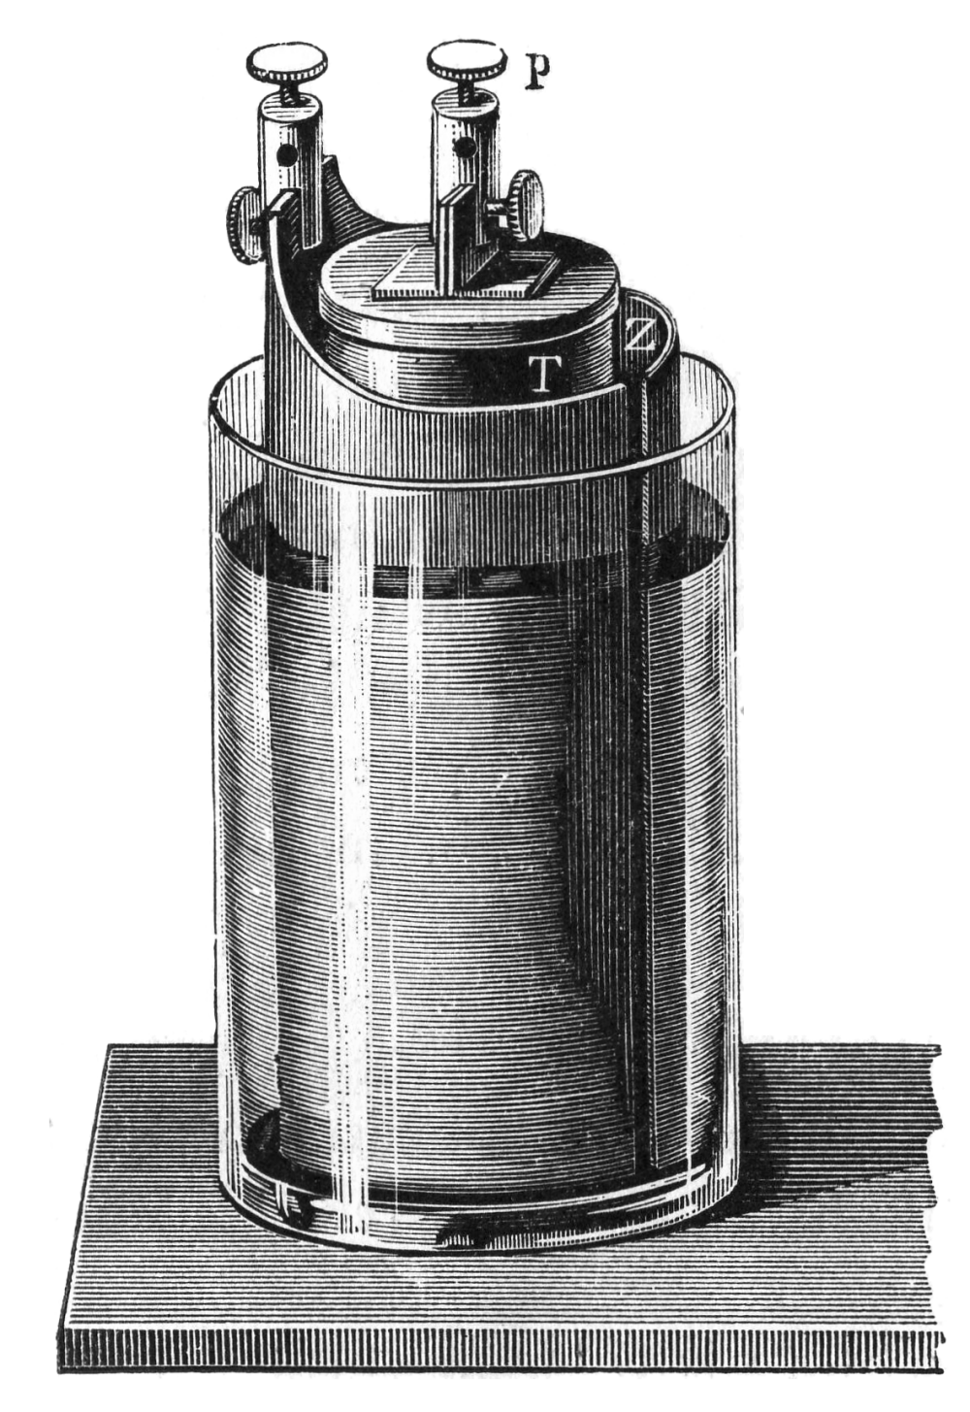
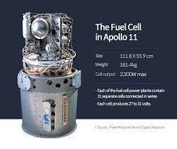
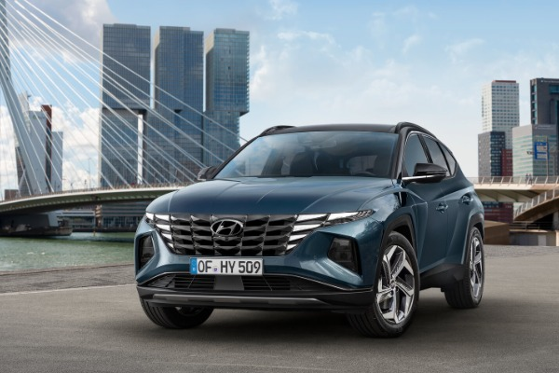
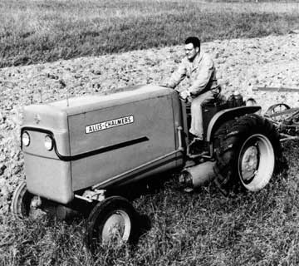

1. L’HISTOIRE DU MOTEUR À HYDROGÈNE
1839
1959
1968
2009
2013
grove cell
le premier tracteur à hydrogène
le programme Apollo
le module de commande
le prix SIMA Innovation Award pour leur tracteur à hydrogène et leur transmission easy drive
Hyundai Tucson - la première voiture à hydrogène commercialisée en masse

Slide 5
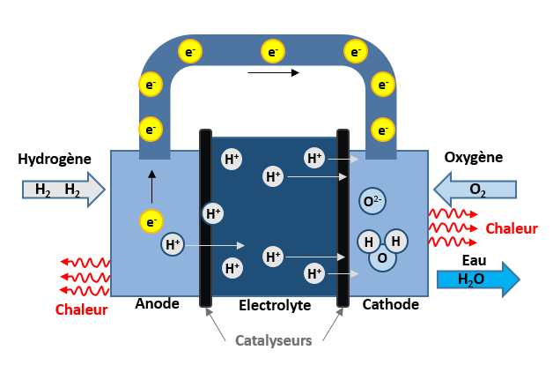
2. LE FONCTIONNEMENT DU MOTEUR À HYDROGÈNE
Part 1 L’anode et le cathode
Comme une batterie, l'ion hydrogène traverse l'électrolyte, mais l'électron doit le contourner, créant un courant électrique.
Contrairement à une batterie, après l'ion hydrogène et l'électron atteignent l'anode, ils se combinent avec l'oxygène, devenant de l'eau, qui est libérée dans l'atmosphère.

Slide 6
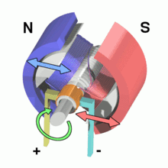
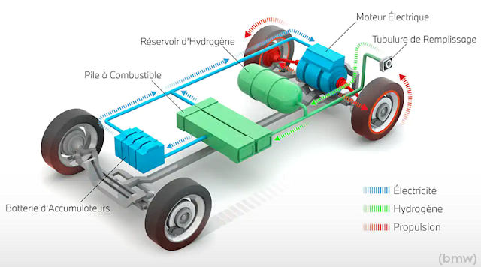
LE FONCTIONNEMENT DU MOTEUR À HYDROGÈNE
Part 2 Le courant électrique
Le courant électrique crée par le pile a combustible est utilisée pour alimenter le moteur électrique et pour recharger le batterie d accumulateurs.
Le moteur électrique transforme l'énergie électrique dans énergie mécanique a l'aide d’un rotor et d’un stator.

Slide 7
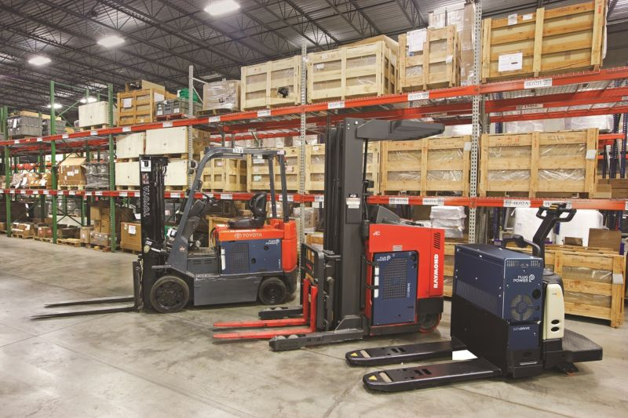
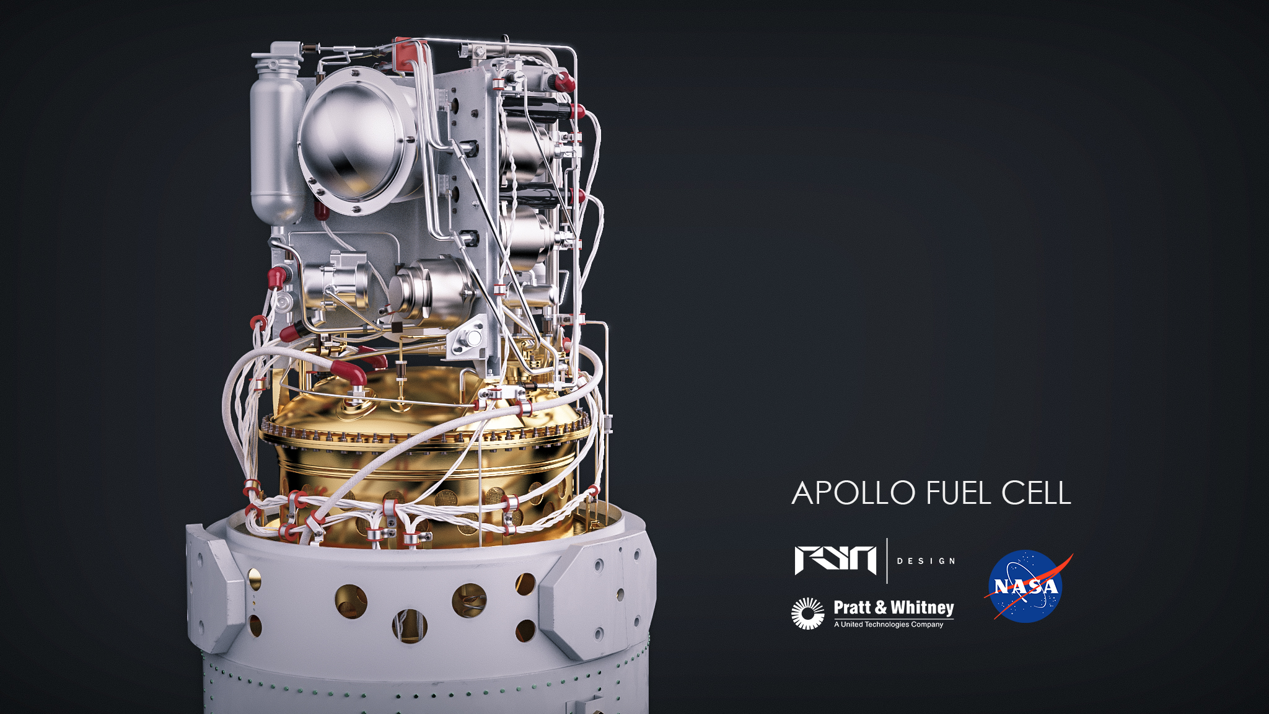

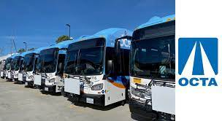
AUTRES UTILISATIONS POUR LES MOTEURS À HYDROGÈNE
Amazon a remplacé une grande partie de ses chariots élévateurs électriques par des chariots utilisant des piles à hydrogène
Le NASA utilise des générateurs de piles à hydrogène pour produire de l'électricité pour le module de commande
Les générateurs de piles à hydrogène peuvent également être utilisés dans les communautés isolées ou les petites îles comme sources d'énergie propre
Le compagnie OCTA essaie de créer un bus à pile à hydrogène
photo de l'ile de la Réunion

Slide 8
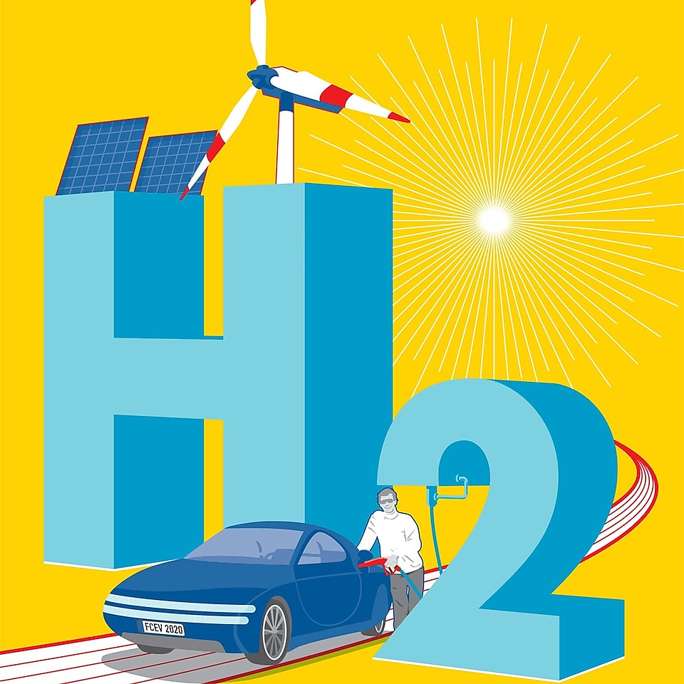
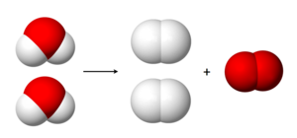
3. L’OBTENTION DE L’ HYDROGÈNE ET LES EFFETS
très inflammable
inodore
!!! L’élément le plus abondant de l’univers, il est pourtant très peu présent à l’état naturel sur notre planète.
incolore
non toxique
non corrosif
Il est principalement un vecteur énergétique et non une énergie, car il est produit au moyen d’une réaction chimique à partir d’une ressource primaire( exemple: l’eau) .

Slide 9
DEUX TYPES DES RÉACTIONS
produit par les hydrocarbures
l’électrolyse de l’eau
(la méthode la plus utilisée)
(moins souvent)
CH₄ + H₂O→ 3H₂ + CO
2H₂O→ 2H₂ + O₂
Le moteur à hydrogène utilise le principe de la combustion du dihydrogène (H₂) et du dioxygène (O₂) pour laisser l’eau (H₂O) et l’énergie (Q) comme produits.
Dans tous les cas, la réaction chimique est la suivante:
2H₂ + O₂ → 2H₂O + Q

Slide 10
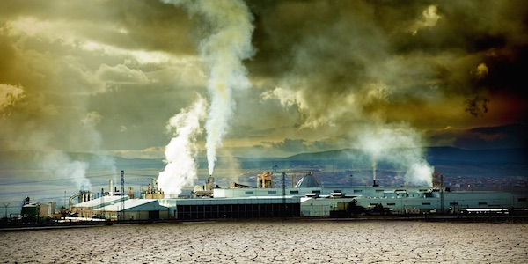

LES EFFETS DE CE MOTEUR SUR L’ENVIRONNEMENT
CO₂
POLLUTION
RECHAUFFEMENT CLIMATIQUE
AUGMENTATION DU GAZ À EFFET DE SERRE
LA PERTURBATION DE TOUT ÉCOSYSTÈME
(…)

Slide 11
moins pollutant que les autres types de moteurs car il n’émet que de la vapeur d’eau
émettent moins de CO₂-La production par électrolyse de l’eau
l’hydrogène(MOTEUR)
Une production faible en raison de son rendement et du son coût

Slide 12
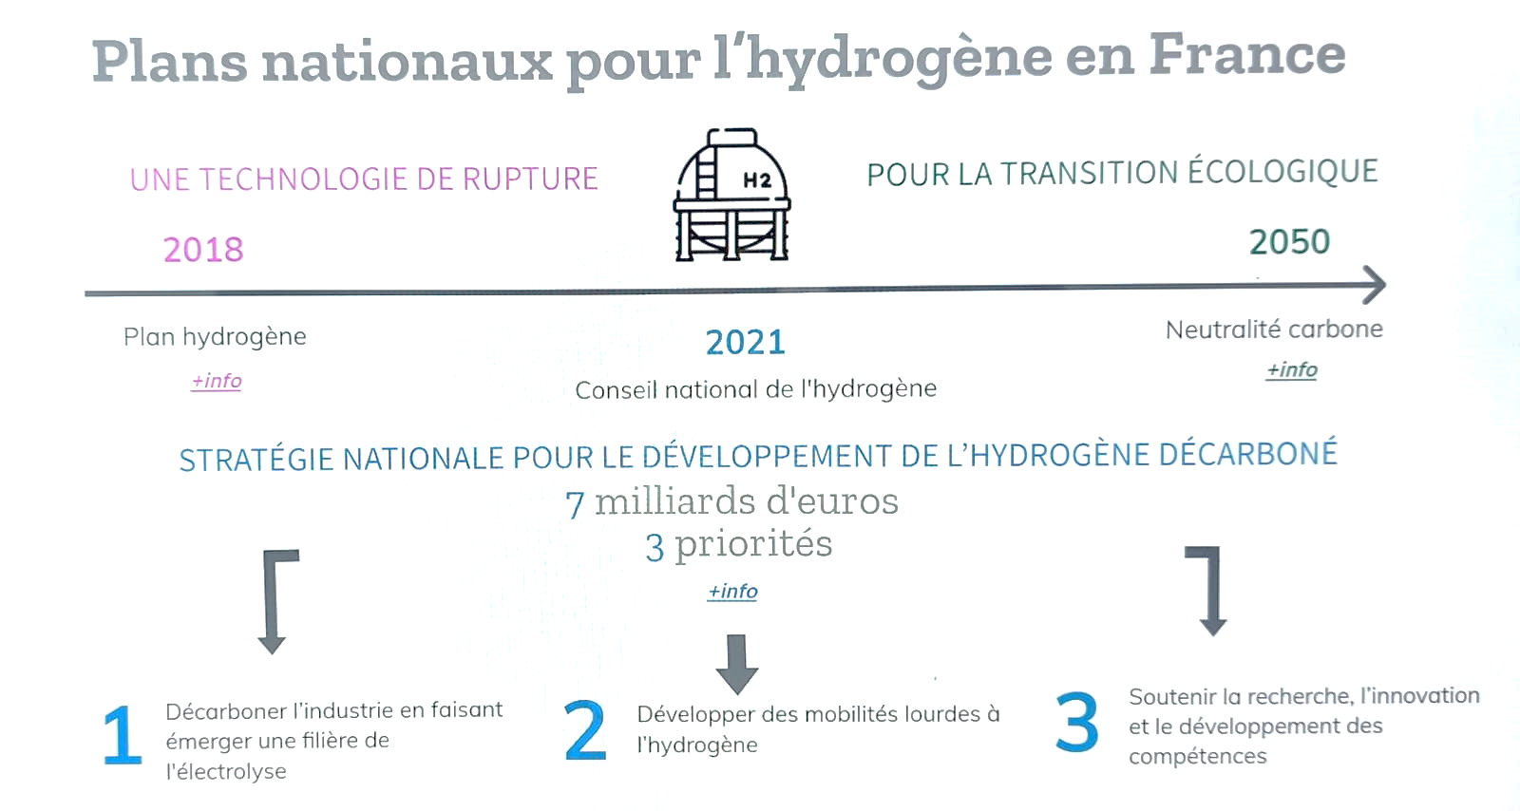

Slide 13
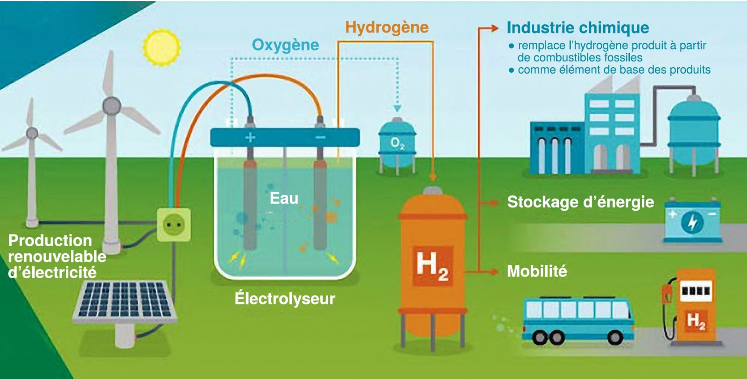
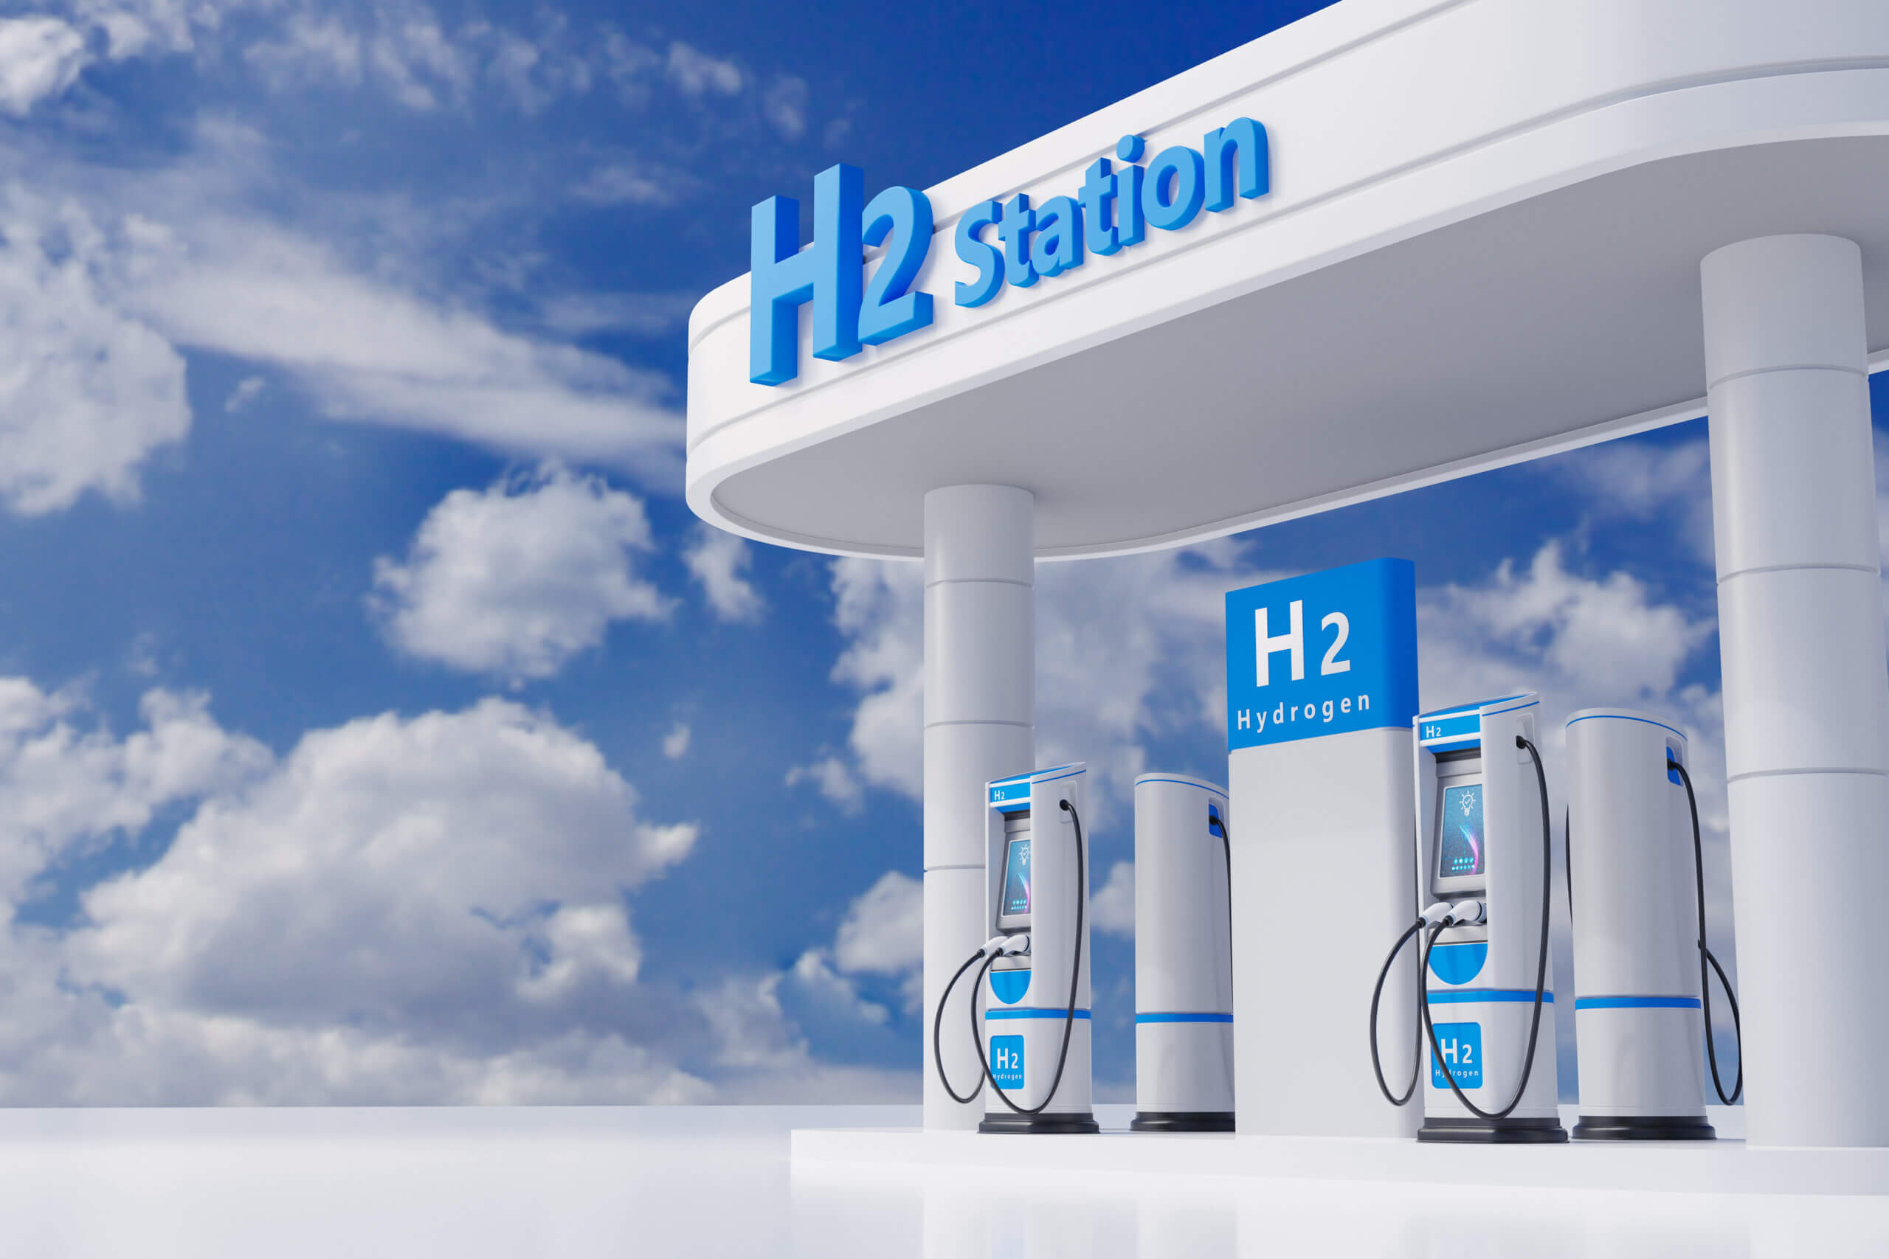
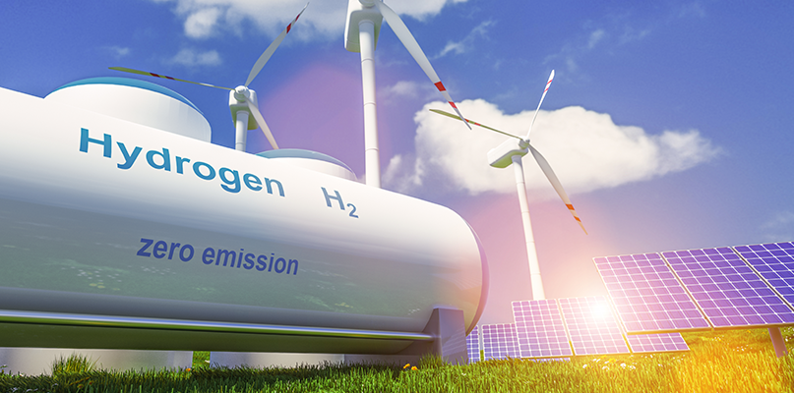
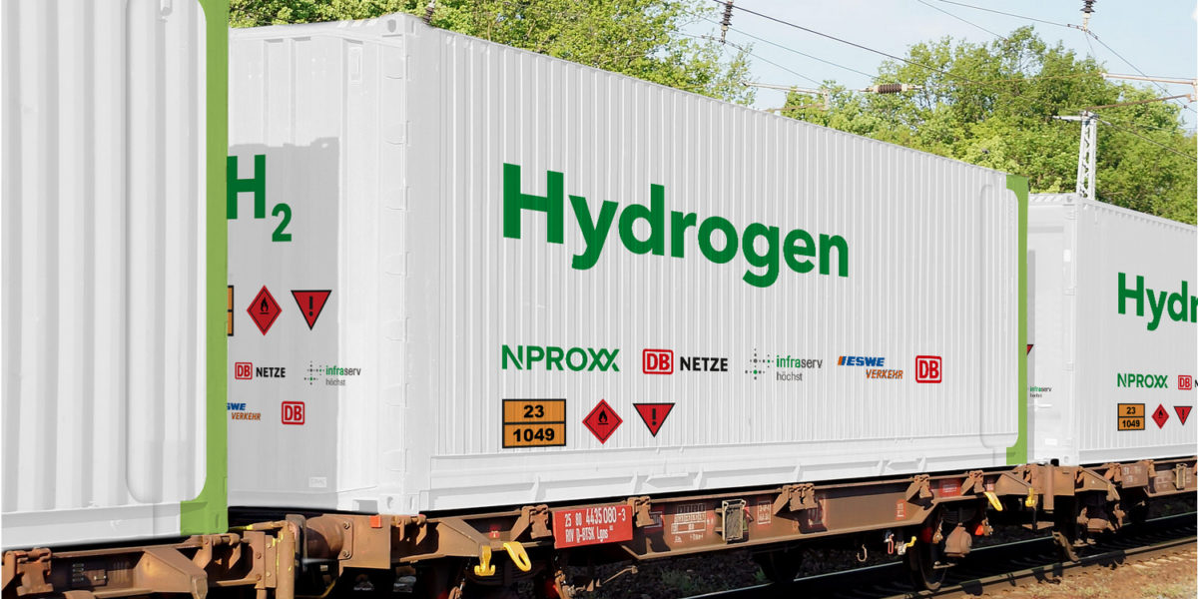
4. L’INFRASTRUCTURE NÉCESSAIRE POUR LES VOITURES À HYDROGÈNE
Production
Distribution
Infrastructure
Stockage
Transport

Slide 14

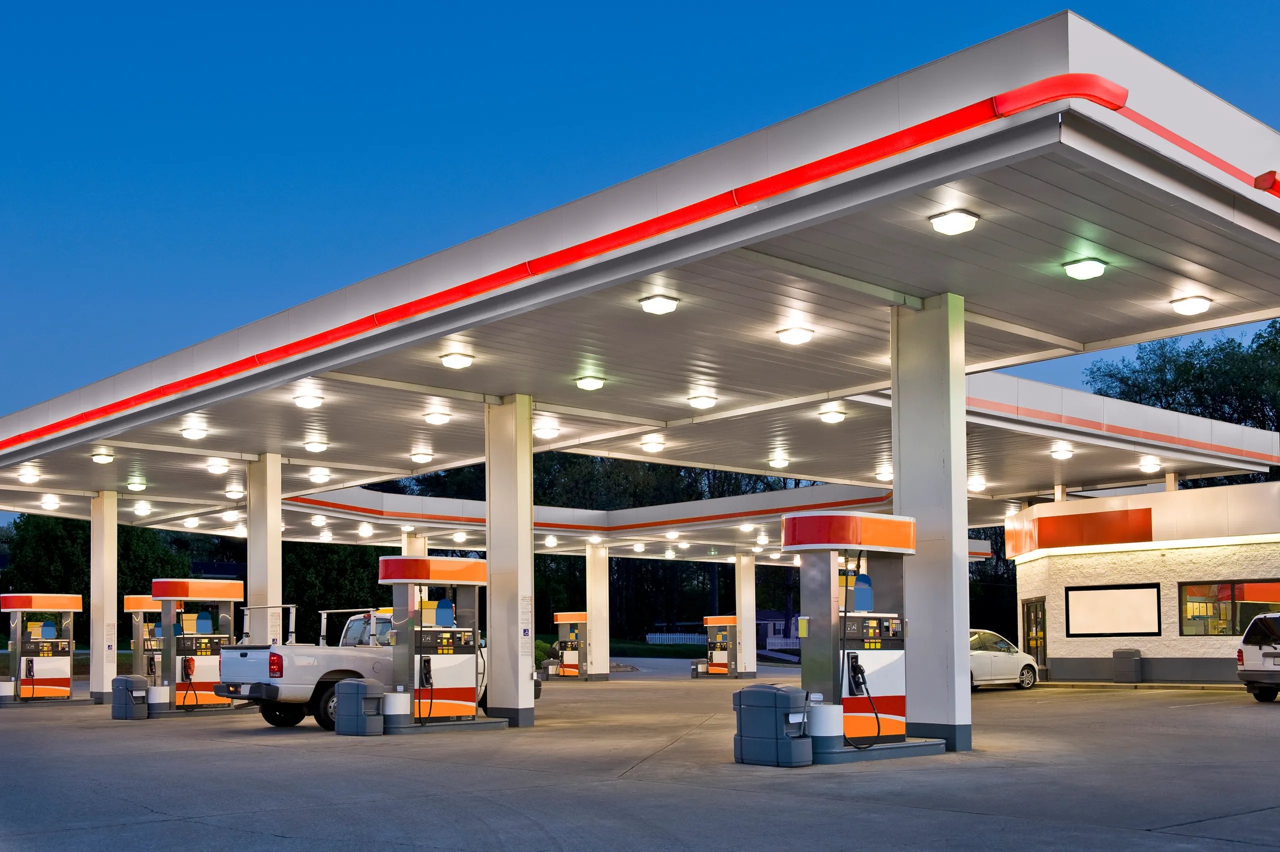
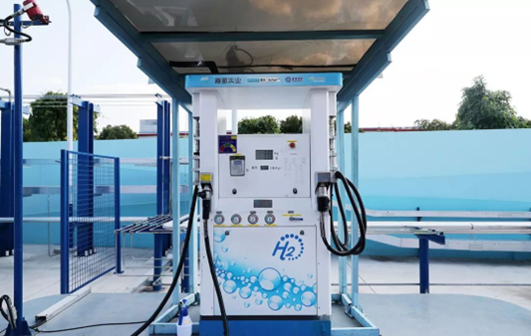
L’INFRASTRUCTURE DE L’ESSENCE
L’INFRASTRUCTURE DE L’HYDROGÈNE
Très bien developpée
Omnipresente, fait partie de notre vie quotidienne
~ 150 000 stations essence qui pourraient être modifiées (que aux États-Unis)
Peu developpée
~300 stations dans tout le monde
Nous possédons déjà 90% de l’infrastructure nécéssaire

Slide 15
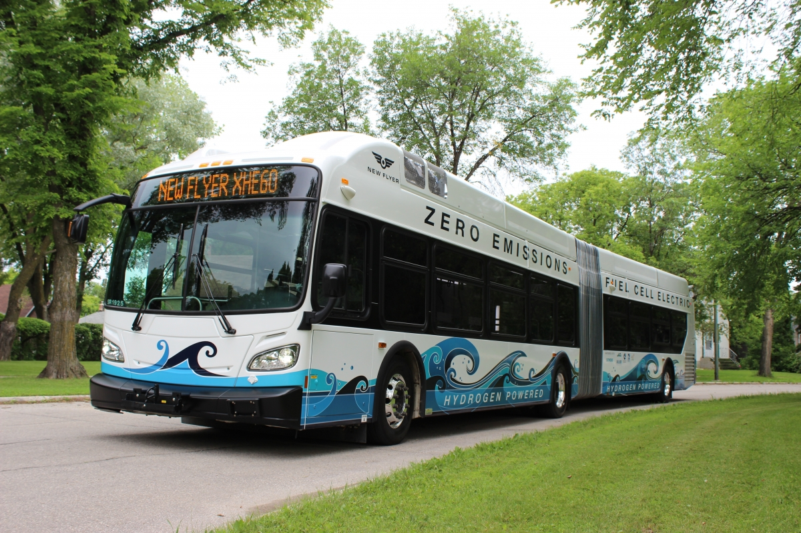
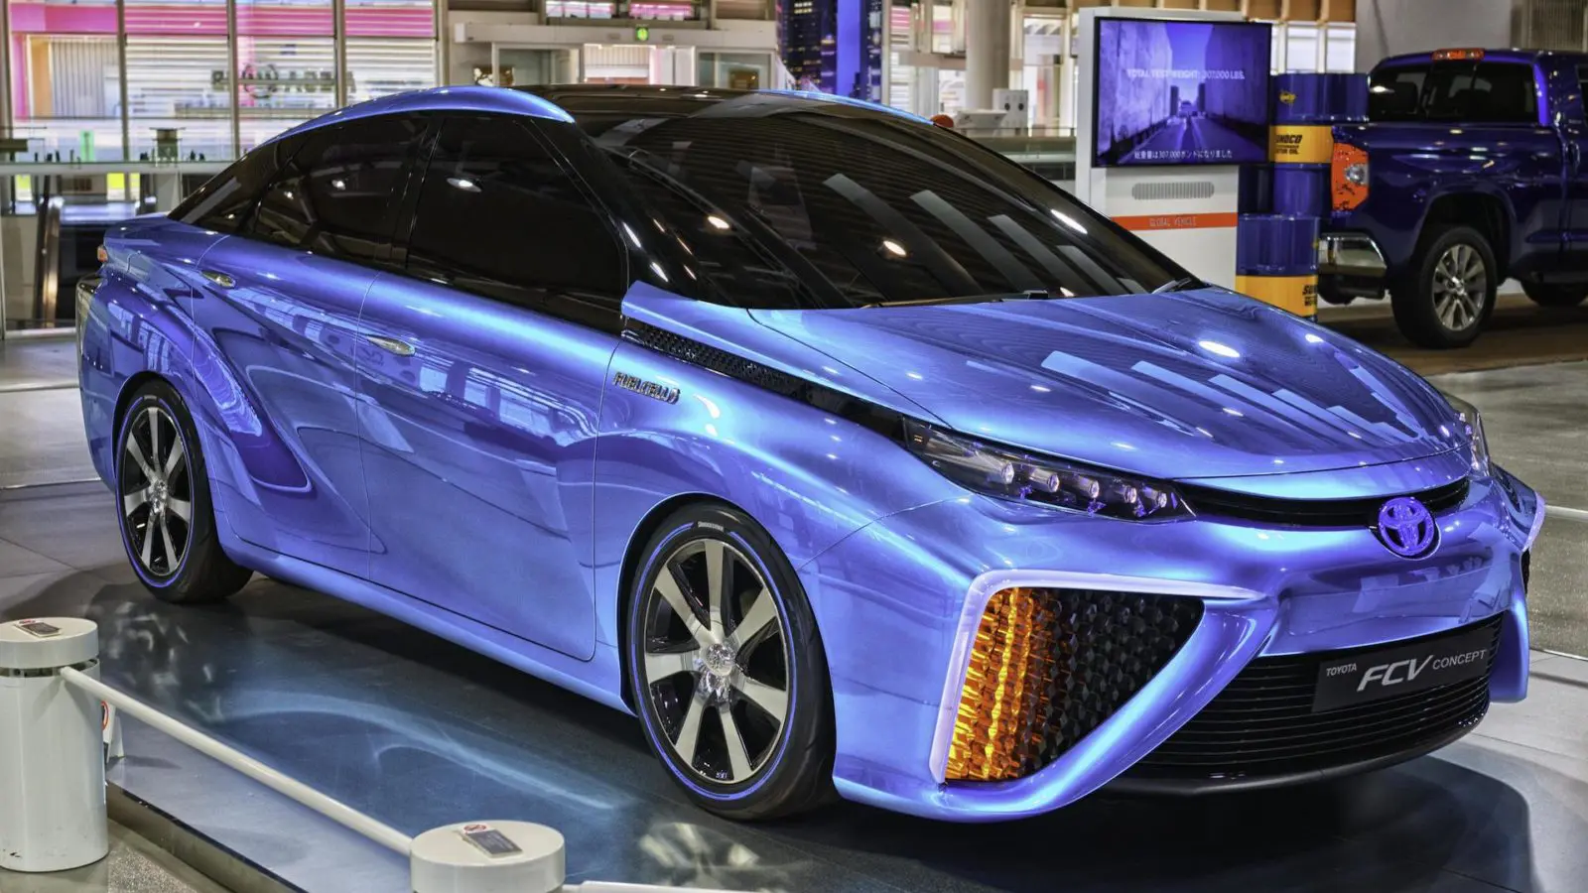

Bus à base d’hydrogène
18 000 unités vendues jusqu’en décembre 2021
Toyota Mirai, la plus comercialisée voiture à base d’hydrogène
Autonomie record de 1360 kilomètre avec réservoir plein(5.6 kg)

Slide 16
5. LES AVANTAGES ET LES DÉSAVANTAGES

Slide 17
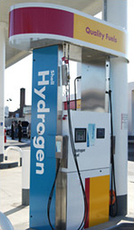
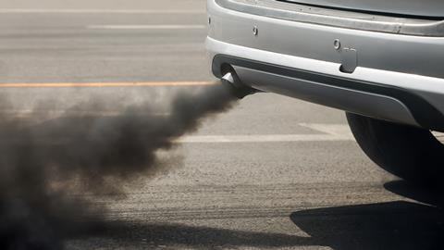
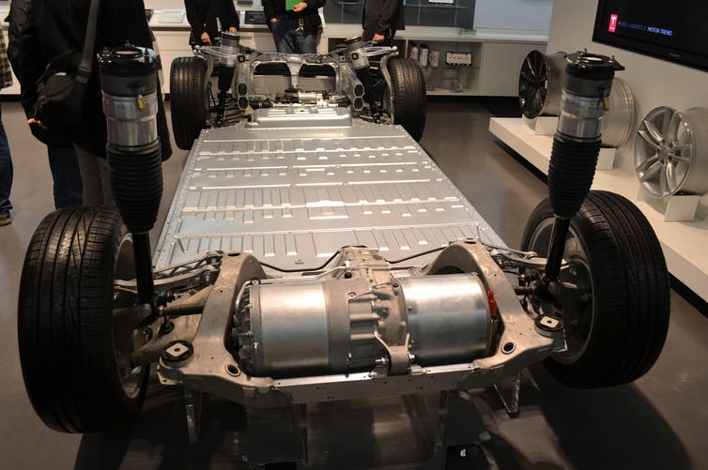

POUR
CONTRE
Le moteur à pile de hydrogène ne produit pas de CO2 comme le moteur a combustion
L’infrastructure nécessaire est sous-développé à ce moment
Une voiture à pile d’hydrogène n’utilise pas des grandes batteries comme les voitures électriques
À ce moment la plupart d’hydrogène est obtenu dans des méthodes mal pour l’environnement

Slide 18
6. CONCLUSION
Les véhicules à base d’hydrogène ont le potentiel de réduire d’une manière signifiante la pollution, mais pas à ce moment.

Slide 19
MERCI BEAUCOUP!
PROFESSEURS COORDONNATEURS
MODULE D’ENSEIGNEMENT INTERDISCIPLINAIRE
2021-2022
ÉPREUVE ANTICIPÉE
CLASSE BILINGUE SCIENTIFIQUE XI ÈME E
TAFLAN LUCIA
PATRICHI ILEANA ANA
VLAD RAISA ELENA
VISAN MARIANA

Slide 20
Bibliographie
https://www.ifpenergiesnouvelles.fr/enjeux-et-prospective/decryptages/energies-renouvelables/tout-savoir-lhydrogene
https://ro.wikipedia.org/wiki/Producerea_hidrogenului
https://ro.wikipedia.org/wiki/Electroliza_apei
https://youmatter.world/fr/voiture-hydrogene-ecologique-environnement/
https://ro.frwiki.wiki/wiki/Moteur_%C3%A0_hydrog%C3%A8ne
https://arstechnica.com/information-technology/2017/04/amazon-will-replace-some-of-its-electric-forklifts-with-hydrogen-fuel-cell-ones/
https://fuelcellsworks.com/news/octa-continues-to-test-hydrogen-fuel-cell-electric-and-plug-in-battery-electric-technologies-in-two-pilot-programs/
https://www.nasa.gov/content/space-applications-of-hydrogen-and-fuel-cells
https://development.asia/explainer/how-light-remote-areas-clean-hydrogen-energy
https://ro.wikipedia.org/wiki/Infrastructura_economiei_hidrogenului

